Slide 1
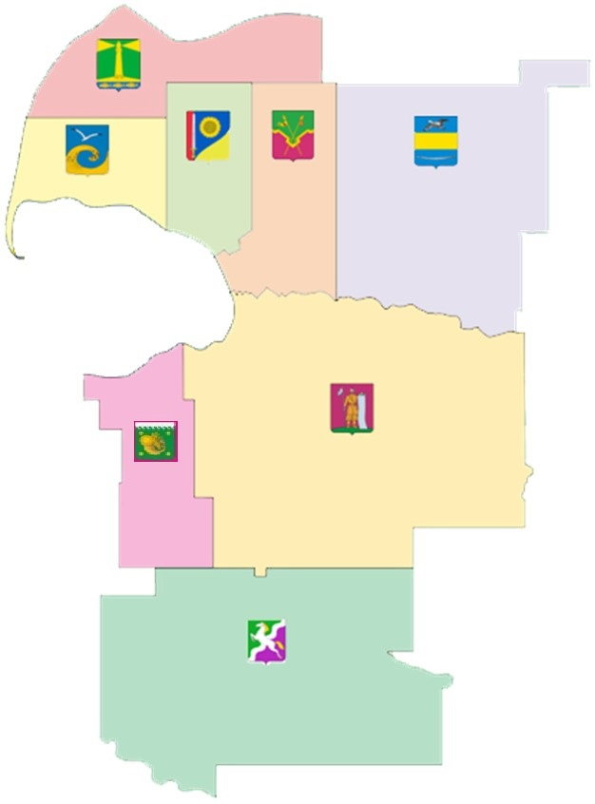

ОБЗОР
ОБРАЩЕНИЙ ГРАЖДАН
поступивших в администрацию
муниципального образования
Щербиновский муниципальный район
Краснодарского края
В 1 полугодии 2026 года

Slide 2
Администрацией муниципального образования Щербиновский муниципальный район Краснодарского края работа с обращениями граждан ведется в соответствии с Конституцией Российской Федерации, Федеральным законом от 2 мая 2006 года № 59-ФЗ «О порядке рассмотрения обращений граждан Российской Федерации», Законом Краснодарского края от 28 июня 2007 года № 1270-КЗ «О дополнительных гарантиях реализации права граждан на обращения в Краснодарском крае», инструкцией о порядке рассмотрения обращений граждан в администрации муниципального образования Щербиновский муниципальный район Краснодарского края от 25 апреля 2024 года № 360 с изменениями от 10.04.2025 года № 165, от 16.03.2026 года № 169, Сборником методических рекомендаций и документов, утвержденным Администрацией Президента Российской Федерации от 27 марта 2014 года № А1- 1505, постановлением Правительства РФ от 27 декабря 2023 г. № 2334 "Об утверждении Правил использования федеральной государственной информационной системы "Единый портал государственных и муниципальных услуг (функций)" для направления гражданами Российской Федерации, иностранными гражданами, лицами без гражданства, объединениями граждан, в том числе юридическими лицами, обращений и сообщений в государственные органы, органы местного самоуправления, государственные и муниципальные учреждения, иные организации, осуществляющие публично значимые функции и их должностным лицам, а также

Slide 3
для получения и обработки такими органами и организациями указанных обращений и сообщений и направления ответов на такие обращения и сообщения», «Порядком организации работы с модулем обработки сообщений в подсистеме «Единого портала государственных и муниципальных услуг (функций)» платформа обратной связи «Госуслуги. Решаем вместе» в Краснодарском крае» от 10 апреля 2023 года, а так же ведется работа по реализации положения Указа Президента Российской
Федерации от 17 апреля 2017 года № 171 «О мониторинге и анализе результатов рассмотрения обращений граждан и организаций».
Администрация муниципального образования Щербиновский муниципальный район Краснодарского края обеспечивает права граждан, реализуя их через проведение личных приемов граждан главой муниципального образования Щербиновский муниципальный район Краснодарского края и его заместителями, в том числе и выездных, организацию встреч с трудовыми коллективами и жителями сельских поселений Щербиновского района, посредством Интернет-ресурса (обращения на официальный сайт, на электронную почту), посредством телефона «горячей линии», через средства массовой информации.

Slide 4








ОСНОВНЫЕ ИСТОЧНИКИ
поступления обращений граждан в администрацию муниципального
образования Щербиновский муниципальный район Краснодарского края
Приём граждан
Письменные
68
185
378
Виртуальная
приёмная
ПОС
25
33
Выездные
приёмы
Устный прием
Горячая линия
Иные
источники
16
65
60
127

Slide 5


Из них из Управления
Президента РФ по работе
с обращениями граждан
и организаций
25
Из них через администрацию
Краснодарского края
46
Письменные
обращения
185

Slide 6
Сравнительная динамика поступления письменных обращений в администрацию муниципального образования Щербиновский муниципальный район Краснодарского края в 1 полугодии 2026 года.

Slide 7
Принято граждан на личных приемах исполняющим полномочия главы муниципального образования
Щербиновский муниципальный район Краснодарского края и его заместителями в 1 полугодии 2026 года

Slide 8
Принято граждан в администрации муниципального образования Щербиновский муниципальный район Краснодарского края руководством в 1 полугодии 2026 года

Slide 9

Информация о приемах граждан, примеры работы администрации муниципального образования Щербиновский муниципальный район Краснодарского края с обращениями граждан, с населением публикуется в местной районной газете «Щербиновский курьер», на официальном сайте администрации муниципального образования Щербиновский муниципальный район Краснодарского края www.staradm.ru, в социальных сетях: одноклассники в группе «Администрация Щербиновского района», Вконтакте а так же на официальном канале администрации муниципального образования Щербиновский муниципальный район Краснодарского края в мессенджере MAX, где регулярно публикуется информация о деятельности администрации, и других значимых событиях района.

Slide 10
Обращения, полученные в ходе проведения выездных приемов главой муниципального образования Щербиновский муниципальный район Краснодарского края в первом полугодии 2026 года

Slide 11
ОСНОВНЫЕ ТЕМЫ
обращений граждан поступивших в 1 полугодии 2026 года
Коммунальное хозяйство
Социальное обеспечение
Образование и культура
Земельные отношения
Экология и природопользование
Транспорт и дорожное хозяйство
Работа с обращениями граждан
Жилищное хозяйство
Строительство и архитектура
Сельское хозяйство
Трудовые отношения
Здравоохранение
Безопасность и обеспечение правопорядка
Экономика, малый и средний бизнес
Государство, общество, политика
Оборона, безопасность, законность
Прочие вопросы

Slide 12

Указ Президента РФ
от 17.04.2017 года № 171
С 1 июля 2017 года вступил в силу Указ Президента РФ от 17.04.2017 года № 171 «О мониторинге и анализе результатов рассмотрения обращений граждан и организаций». В соответствии с этим Указом информация о результатах рассмотрения обращений граждан ежемесячно предоставляется в администрацию Президента РФ. Данную информацию регулярно и своевременно предоставляет администрация муниципального образования Щербиновский муниципальный район Краснодарского края, в том числе и сельские поселения Щербиновского муниципального района Краснодарского края . Исполнение Указа сельскими поселениями Щербиновского муниципального района Краснодарского края мониторится сектором по работе с обращениями граждан отдела муниципальной службы, кадровой политики и делопроизводства администрации муниципального образования Щербиновский муниципальный район Краснодарского края в целях недопущения нарушения Указа Президента РФ. В первом полугодии 2026 года, равно как и в предыдущие годы, нарушений исполнения требований данного Указа в органах местного самоуправления муниципального образования Щербиновский муниципальный район Краснодарского края не имеется.

Slide 13

О работе мобильной приемной Губернатора Краснодарского
края в муниципальном образовании Щербиновский район
25 марта 2026 года в районе была организована мобильная приемная Губернатора Краснодарского края, в ходе работы которой специалистами администрации Краснодарского края и органов исполнительной власти Краснодарского края были даны консультации и рекомендации по решению 53 вопросов от жителей муниципалитета.

Slide 14

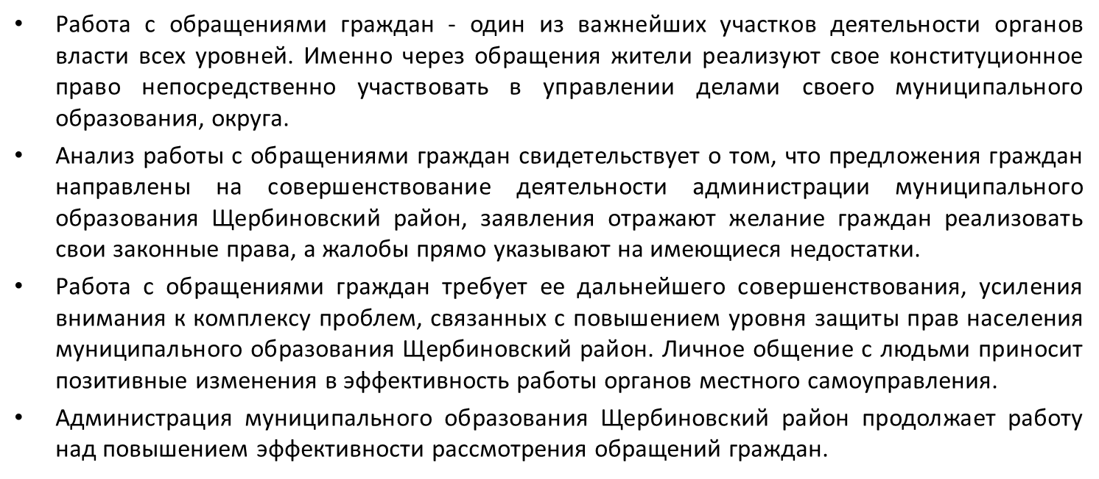

Slide 15











